Slide 1
Presentazione TIROCINIO
Gianmiriano Porrazzo

Slide 2
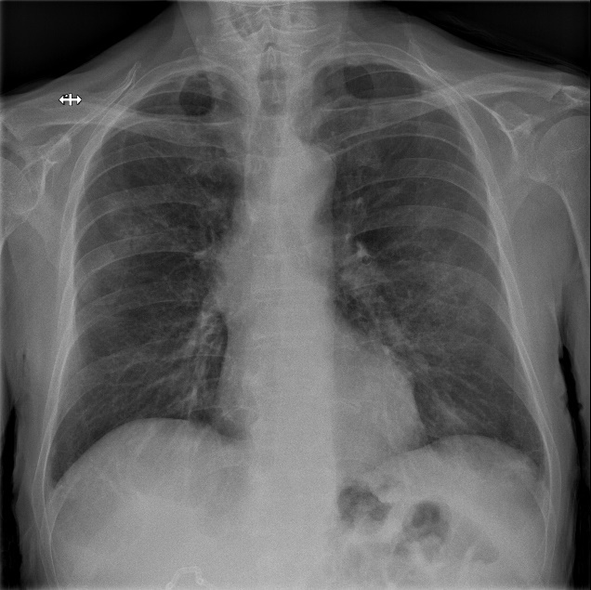
Obiettivi
Esempio immagine del dataset
L’obiettivo principale dell’attività di tirocinio è quello di creare un classificatore di immagini, che prenda come input delle radiografie di pazienti affetti da covid e restituisca come output la gravità della prognosi (MILD o SEVERE).

Slide 3
Implementazione
La rete usata
Studio del dataset
Come modello di base per il classificatore è stata scelta la rete MobileNetV2.
Al fine di migliorare la qualità delle immagini e fare in modo che abbiano tutte la stessa dimensione, evitando che queste vengano distorte, è stato eseguito un preprocessing delle immagini.
Segmentation
Per fare in modo che la rete assegni ad ogni immagine la label (MILD o SEVERE) corretta, si deve sapere quali pixel appartengo all’oggetto d’interesse e quali no.
Ciò è stato realizzato mediante l’uso della segmentazione delle immagini.

Slide 4
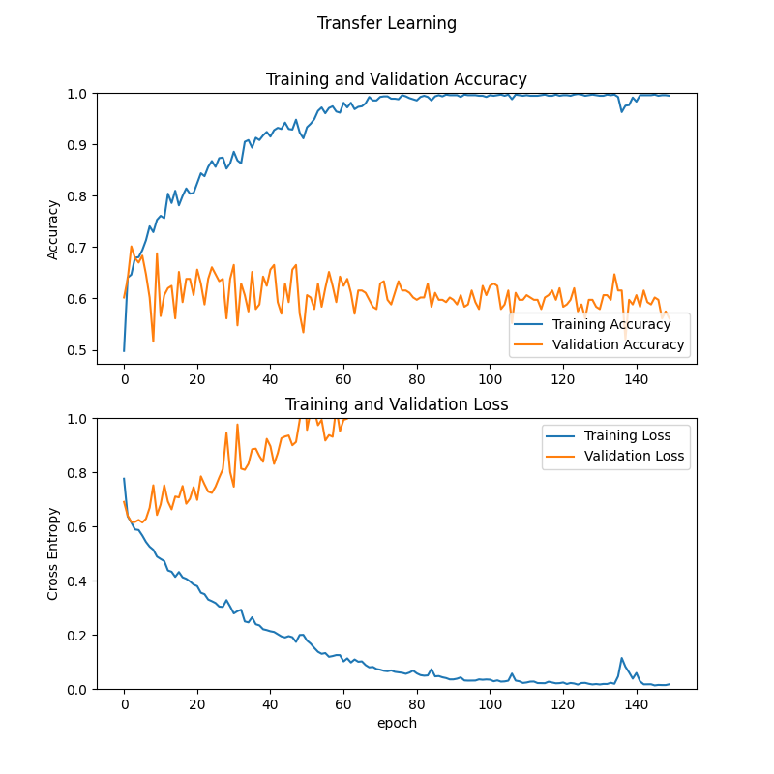
Transfer Learning
Partendo dalla MobileNetV2, si è deciso di usare dei pesi pre-allenati sul dataset imagenet (dataset contenente 1000 classi).
Per poter usare tali pesi in modo da essere consistenti col numero di classi in cui dividiamo i dati, si è modificata la rete di base, aggiungendo tre layers:
GlobalAveragePooling2D();
Dense con 100 neuroni e funzione di attivazione relu;
Dense con 1 neurone e funzione di attivazione sigmoid.
Test
Per testare il nuovo modello bisogna compilarlo ed effettuare una fase di training, in modo da allenare i layers che sono stati aggiunti.
Per questa prima fase di training, si è scelto di usare:
Adam come funzione di ottimizzazione;
Binary Crossentropy come loss function;
Come metrica l’accuracy;
150 epoche di training con batch size pari a 30.

Slide 5
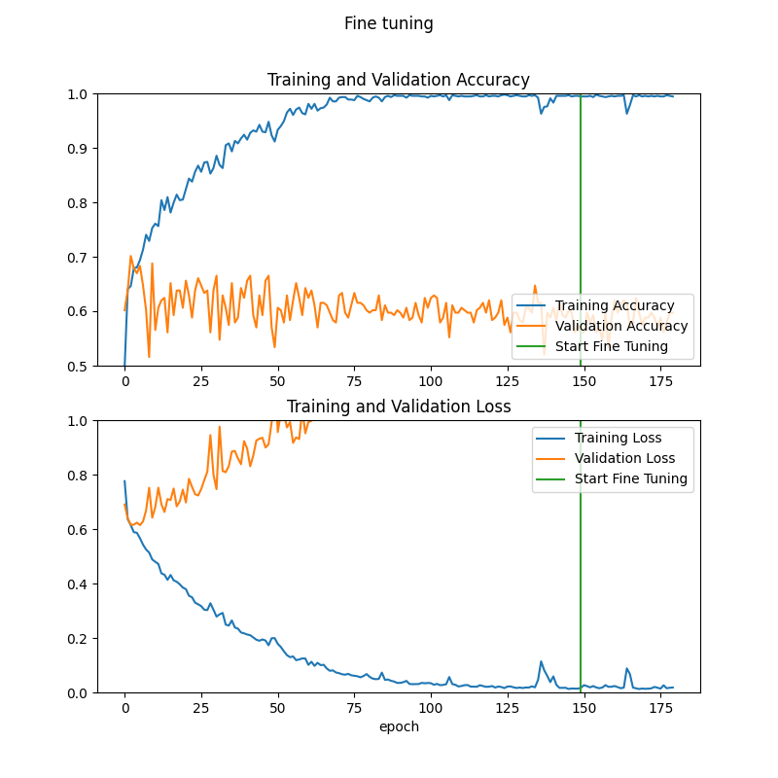
Fine tuning
Questa fase serve perché la rete modificata, che usa i pesi pre-allenati, consideri i nuovi layers inseriti in modo da ottenere risultati migliori.
Lo scopo di tale fase è, infatti, fare in modo che i pesi si regolino sul dataset d’interesse.
Essendo gli ultimi layers del modello di base non influenti sulla classificazione, si è deciso di congelare l’ultimo layer, per cui questo non viene considerato nel training.
Test
Per effettuare il training in questa fase sono stati usati gli stessi parametri della fase precedente, con l’unica eccezione relativa al numero di epoche: in questo si è scelto di usare solo 30 epoche.

Slide 6
Problema
Analizzando i grafici ottenuti si può osservare che la training loss diminuisce, come ci si aspettava, mentre la validation accuracy non aumentava.
Tale comportamento suggerisce che il modello sia soggetto all’overfitting.
Ciò significa che la rete si abitua alle immagini del dataset di train e fatica a fare predizioni su nuovi dati, per questo abbiamo una training accuracy molto elevata, ma una validation accuracy che non aumenta.
Soluzione
Esistono vari modi per prevenire il verificarsi dell’overfitting, quello che si è scelto di usare è la Data Augmentation.

Slide 7
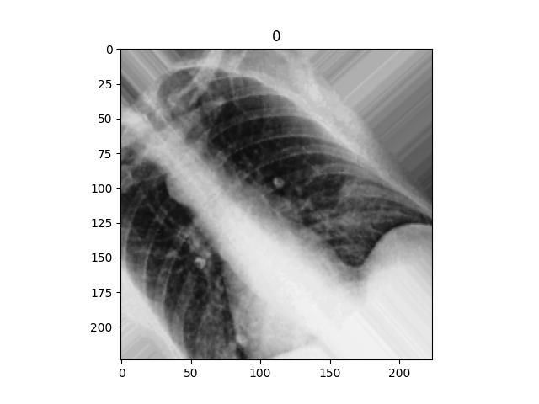
Data Augmentation
Esempio immagine aumentata con relativa label
Tale tecnica consiste nel prendere le immagini del dataset iniziale e applicare delle trasformazioni random in modo da differenziare le immagini in modo da non far abituare la rete agli stessi input.
Implementazione
Per implementare tale tecnica si è deciso di usare la classe ImageDatagenerato fornita da TensorFlow e come trasformazioni possibili sono state scelte:
Horizontal e vertical flip;
Rotation;
Width e Height shift.

Slide 8
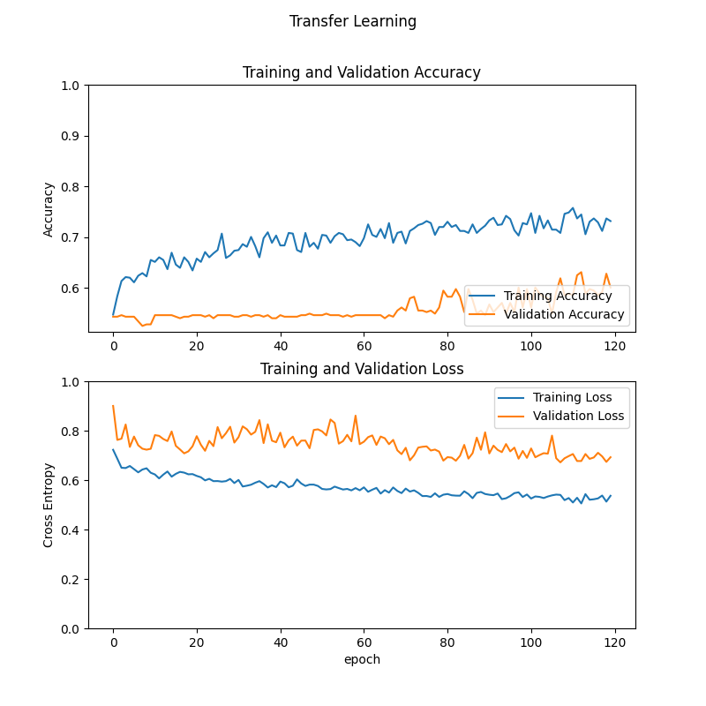
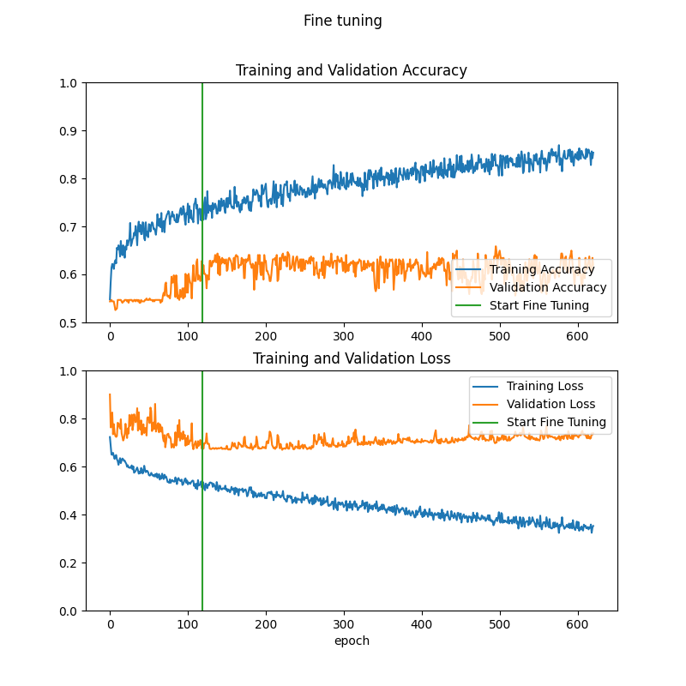
Training
Per verificare se l’uso della data augmentation ha avuto effetto, si è proceduto con un ulteriore training.
I parametri del training sono sempre gli stessi, tranne il numero di epoche per il Transfer Learning (120) e per il Fine Tuning (500).
Considerazioni
Si può notare come, dopo la fase di Fine Tuning, la rete si comporti meglio rispetto ai precedenti training.
Per questo si può affermare che l’overfitting è stato limitato grazie all’uso della data augmentation.

Slide 9
Evaluation e Prediction
Terminata la fase di training, si è passati ad una valutazione del modello mediante l’uso di un dataset di test.
Tale dataset è diverso dal dataset di partenza, ma contiene la stessa tipologia di dati.
In questa fase quello che si chiede alla rete è, partendo da degli input di cui non sappiamo la label, identificare una label in base alle conoscenze acquisite nella fase di training.
Le previsioni effettuate dalla rete sono restituite sotto forma di un array.
Tale array contiene un valore che può essere o 0 (MILD) o 1 (SEVERE) e rappresenta la label associata all’immagine presa come input.

Slide 10
GRAZIE
Gianmiriano Porrazzo
email: gianmiriano.porrazzo@studio.unibo.it

